Slide 1
Cây sống ở đâu ?
Tìm hiểu : CÂY SỐNG Ở ĐÂU ?
HOẠT ĐỘNG NHÓM BỐN
Hãy quan sát cây cối trong từng tranh và nói về nơi sống của chúng ?

Slide 2
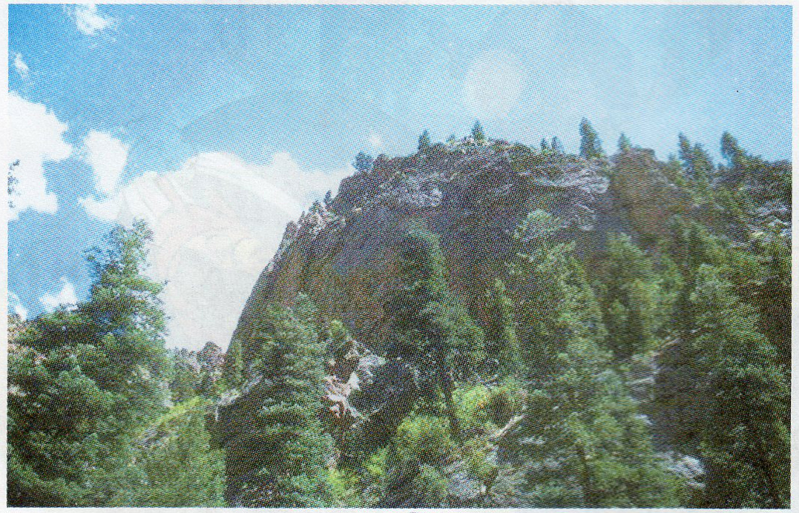
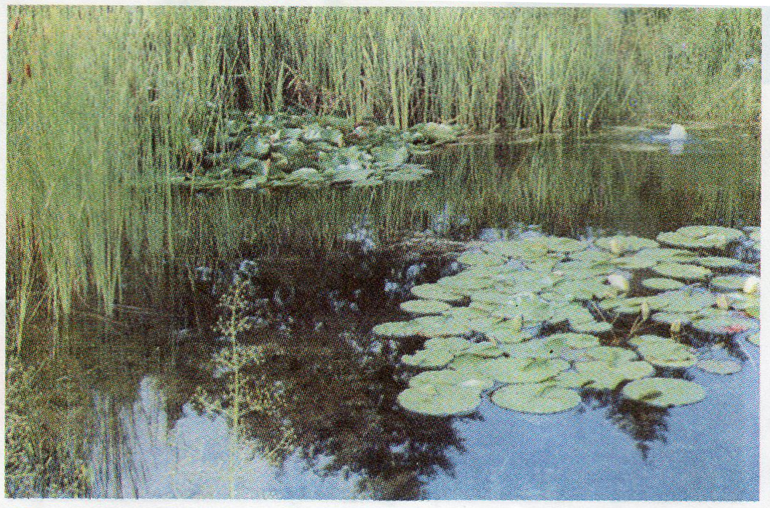

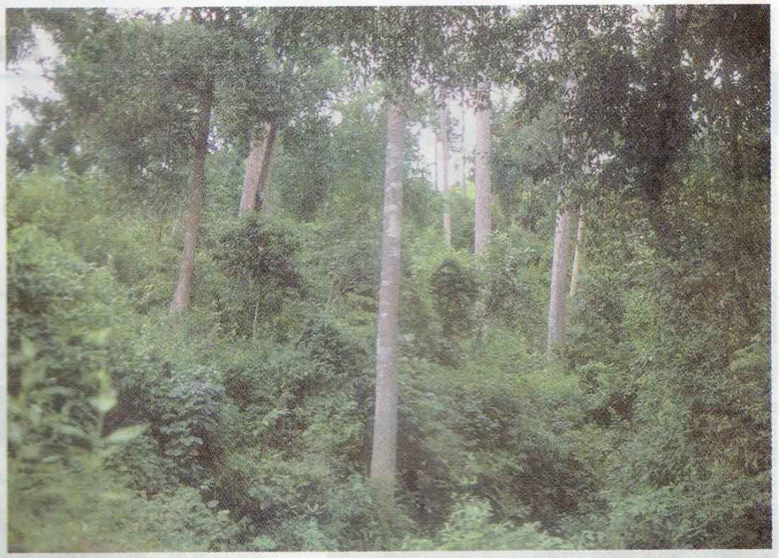
1
2
4
3

Slide 3
Cây sống ở đâu ?
Kể tên và nơi sống của một loại cây mà em biết ?

Slide 4
Cây sống ở đâu ?
Kết luận
Cây có thể sống được ở khắp nơi : trên cạn, dưới nước.

Slide 5
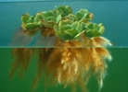
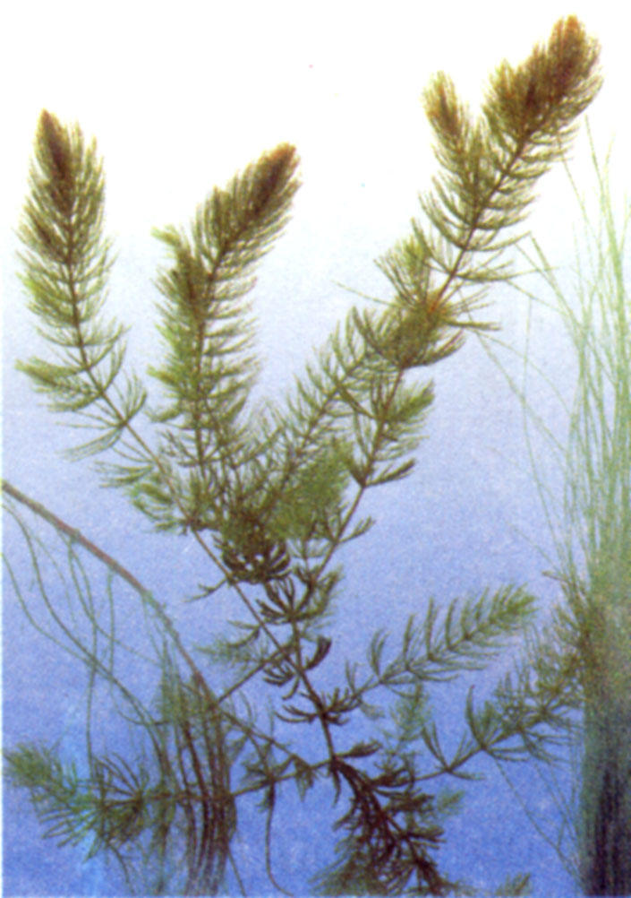

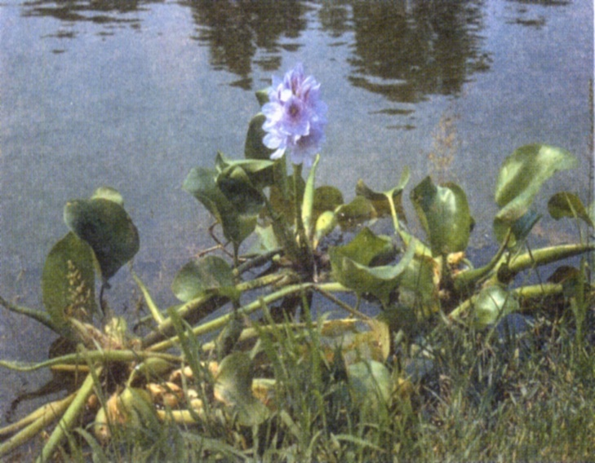
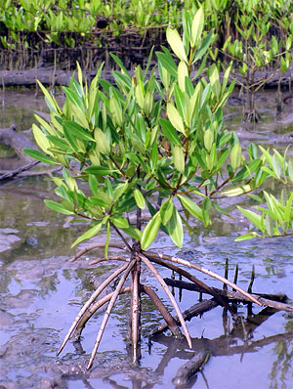
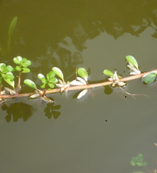
Cây sống ở đâu ?
Một số cây sống dưới nước

Slide 6
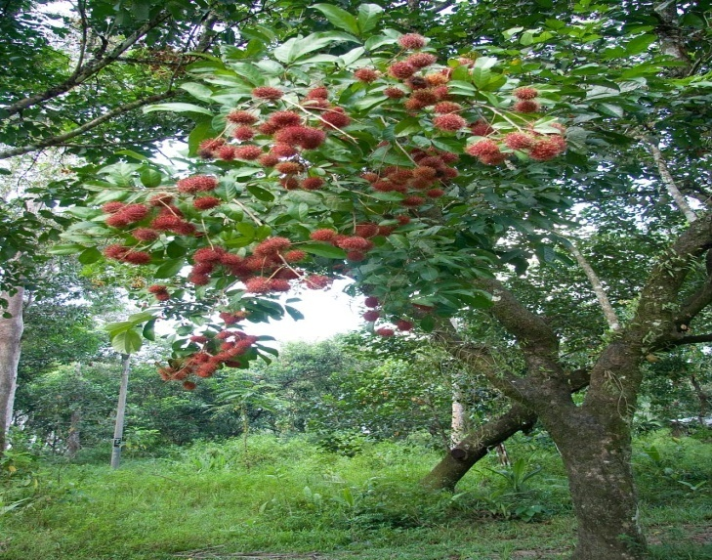
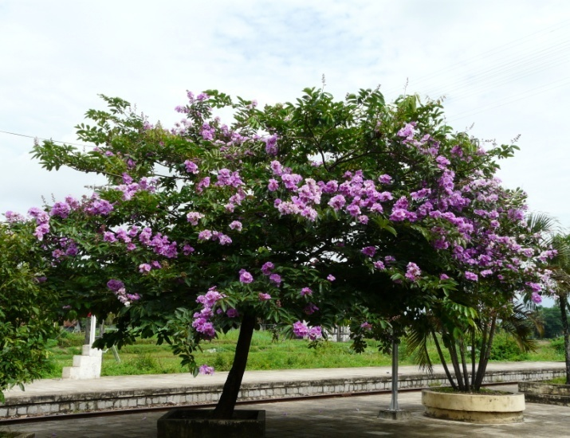
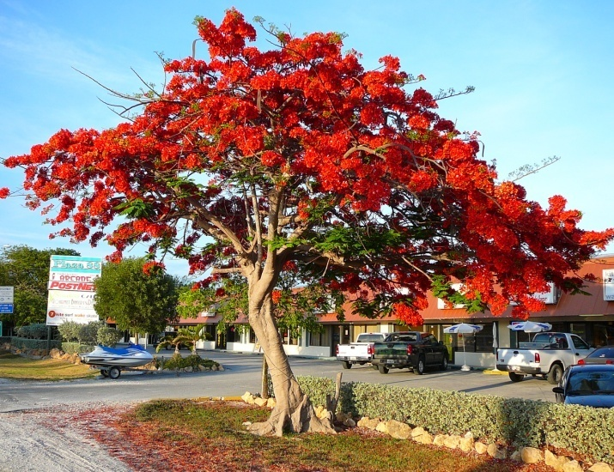
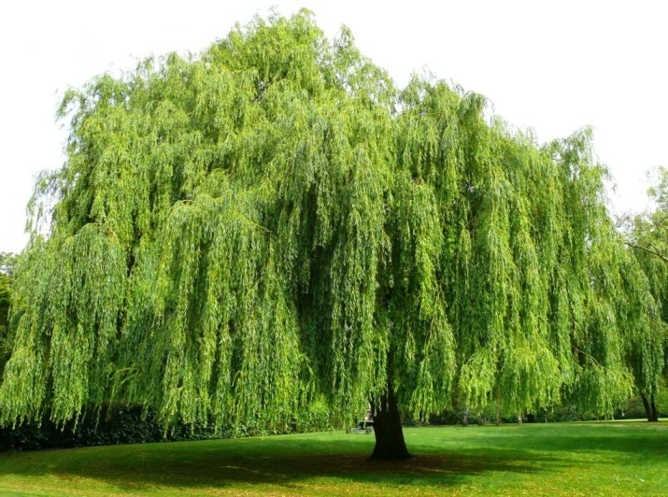
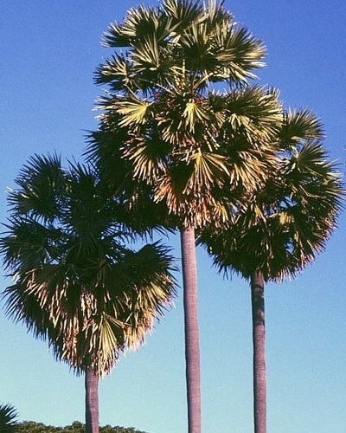
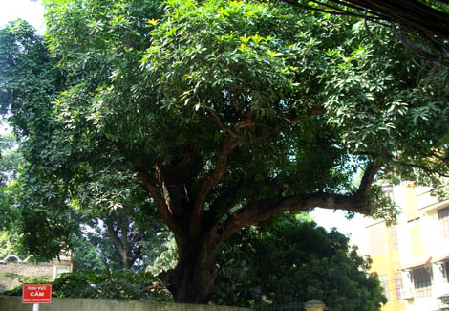
Cây sống ở đâu ?
Một số cây sống trên cạn

Slide 7
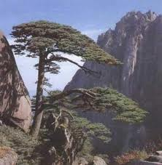
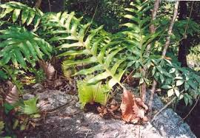
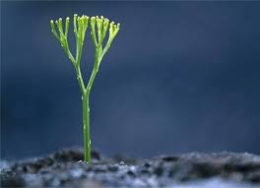
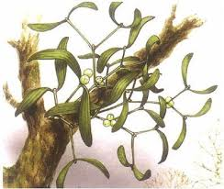
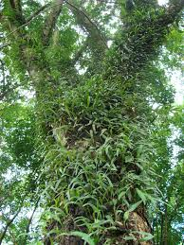
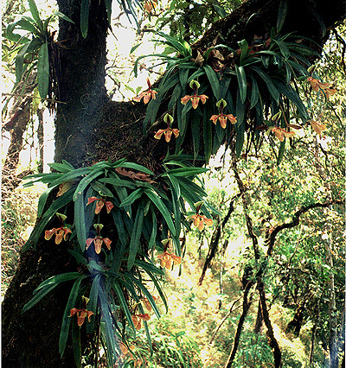
Cây sống ở đâu ?
Một số cây sống trên thân cây khác

Slide 8
Cây sống ở đâu ?
Trò chơi củng cố
Triển lãm tranh

